Slide 1
人际关系与沟通技巧
主讲人：程洪兰

Slide 2
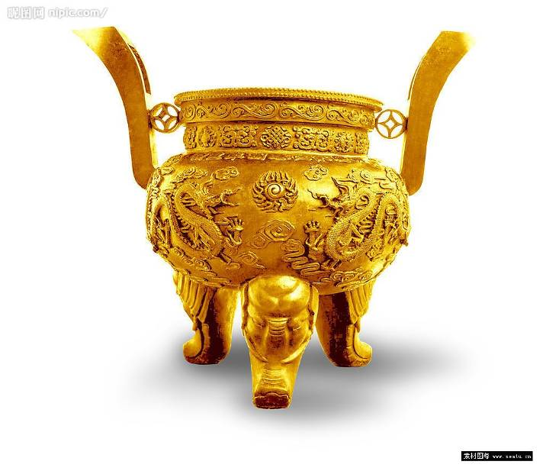
三寸之舌，强于百万雄兵；
一人之辩，重于九鼎之宝。
——《战国策》

Slide 3
沟通的概述
有效沟通的技巧
与不同类型的人沟通

Slide 4
一、沟通的概述
（一）什么是沟通
沟通：是人与人之间、人与群体之间思想与感情的传递和反馈的过程，以求思想达成一致和感情的通畅。

Slide 5


一、沟通的概述
(二)沟通的基本要素
情境
信息
途径
反馈
信息的发出者
信息的接受者

Slide 6
沟通的概述
有效沟通的技巧
与不同类型的人沟通

Slide 7
二、有效沟通的技巧
（一）语言沟通
这件事情在…方面还有需要改进的地方
你的错误/毛病

Slide 8
二、有效沟通的技巧
（一）语言沟通
这件事情这么做是比较合适的
这件事情当然
应该这么做

Slide 9
二、有效沟通的技巧
（一）语言沟通
也许我可以建议。。
我跟你说。。

Slide 10
二、有效沟通的技巧
（一）语言沟通
这件事情可能是不是…的呢
你肯定
弄错了。。

Slide 11
二、有效沟通的技巧
（一）语言沟通
我等会找你一下，有一件急事。。。
我叫你
马上。。。

Slide 12
二、有效沟通的技巧
（一）语言沟通
你觉得。。。会不会好一点呢
你为什么不。。

Slide 13
二、有效沟通的技巧
（一）语言沟通
赞美对方

Slide 14

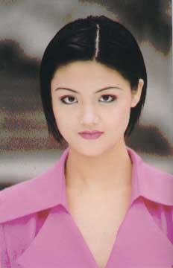
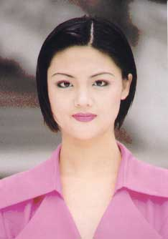
二、有效沟通的技巧
（二）非语言沟通
·脸部表情
表现权威感和优越感
表现服从与任人摆布
表现客观和理智

Slide 15
二、有效沟通的技巧
（二）非语言沟通
· 脸部表情
罗斯福总统在短短20分钟之内，他的面部表情有：稀奇、好奇、伪装的吃惊、真情的关切、担心、同情、坚定、嬉笑、庄严，都有超绝的魅力。但他可不曾说过一个字。
——根宝（美国）

Slide 16
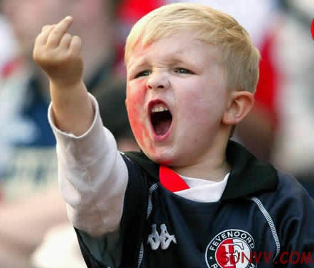
二、有效沟通的技巧
（二）非语言沟通
·手势

Slide 17

二、有效沟通的技巧
（二）非语言沟通
·姿势

Slide 18
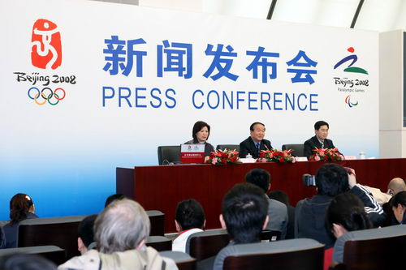
二、有效沟通的技巧
（二）非语言沟通
空间距离——公众距离3.7～7.6米

Slide 19

二、有效沟通的技巧
（二）非语言沟通
空间距离——社交距离1.2～3.7米

Slide 20

二、有效沟通的技巧
（二）非语言沟通
空间距离——个人距离0.5～1.2米

Slide 21

二、有效沟通的技巧
（二）非语言沟通
空间距离——亲密距离0～0.5米

Slide 22

二、有效沟通的技巧
技巧一：听的艺术

Slide 23
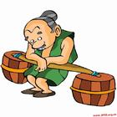
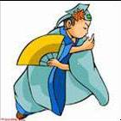
二、有效沟通的技巧
技巧二：表达的艺术
1、沟通的对象

Slide 24
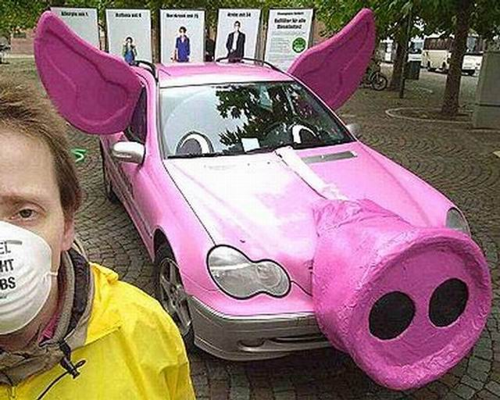
二、有效沟通的技巧
技巧二：表达的艺术
2、适度的幽默感

Slide 25
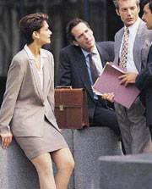
二、有效沟通的技巧
技巧三：有效的反馈

Slide 26
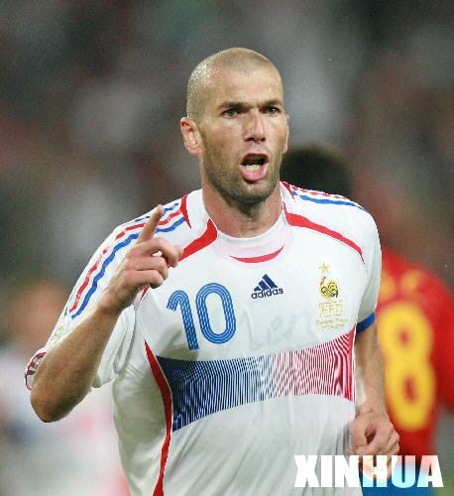
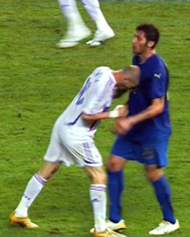
二、有效沟通的技巧
技巧四：控制自己的情绪

Slide 27
沟通的概述
有效沟通的技巧
与不同类型的人沟通

Slide 28


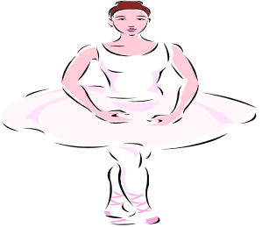
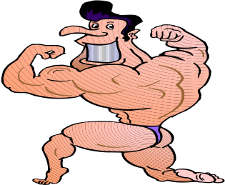
四种性格分类：
和平型
感性
活泼型
优柔
率直
完美型
力量型
理性

Slide 29
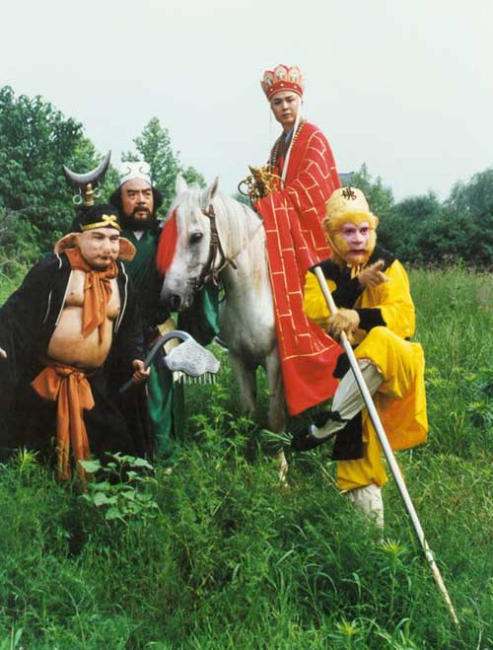
西游记

Slide 30
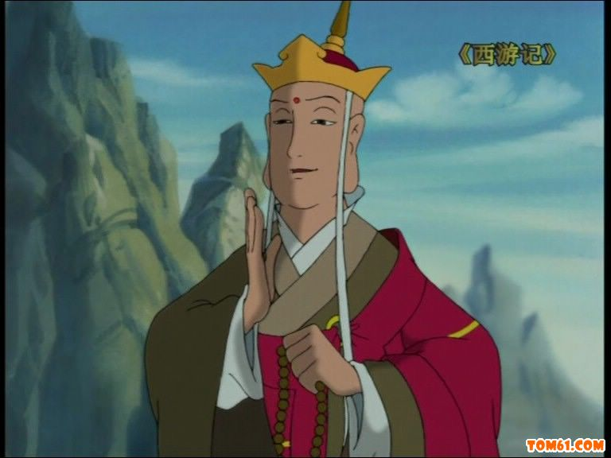
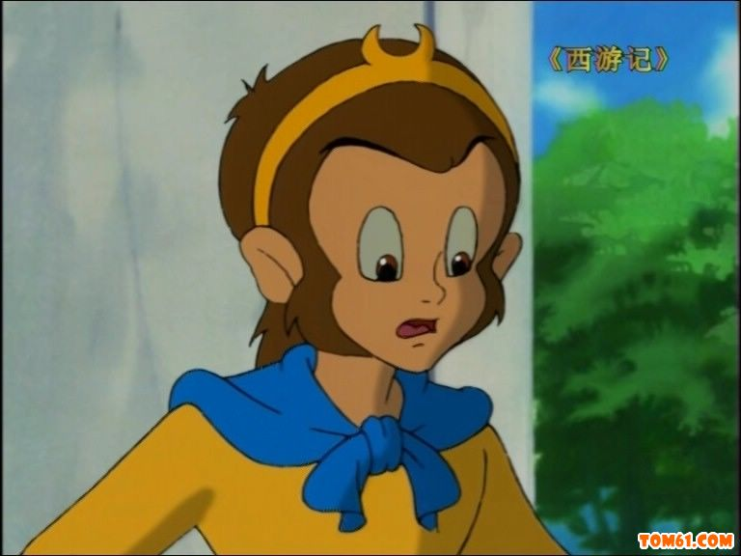
唐僧---完美型
细致，敏感，悲观
悟空---力量型
坚定，果断，自负

Slide 31
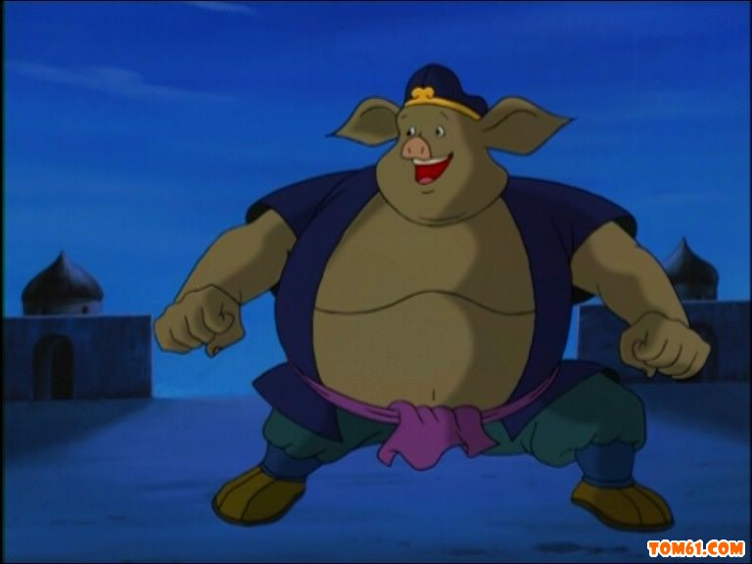
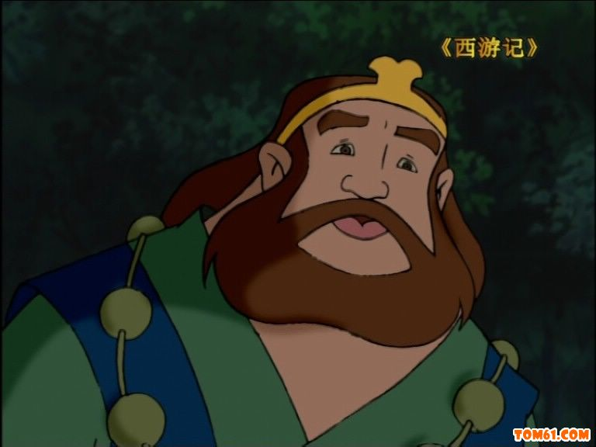
·八戒---活泼型 活泼，热情，多变
·沙僧---和平型 平稳，随和，寡言

Slide 32

社会风格的测试

Slide 33
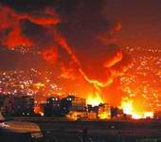
四种人格类型：
·如果起火了，四种性格的人会有什么样的反应？？

Slide 34
与不同类型的人沟通
·与四种性格的人如何沟通？？？

Slide 35
1、认可
2、赞赏和关注
3、担心失去朋友和不受欢迎

Slide 36
1、精确
2、仔细、细腻

Slide 37
1、挑战
2、控制
3、需要更多的选择

Slide 38
1、被欣赏
2、被爱护

Slide 39
沟通中的“新黄金定律”
己所不欲，勿施于人
己所欲，施于人
其所欲，才施于人

Slide 40
Thank You^-^

